Slide 1
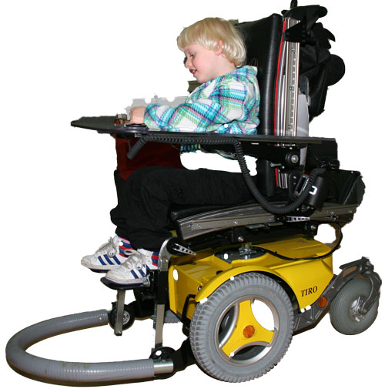
Köra för att Lära™ – en övning som stimulerar
Lisbeth Nilsson
Dr med vet, arbetsterapeut och specialist
associerad till Lunds universitet och Norrbottens läns landsting

Slide 2
Metoden Köra för att Lära™
Lära sig att förstå sin kropp och sin omvärld
Lära sig att påverka, styra och kontrollera
En väg till att bli verktygsanvändare

Slide 3
Köra för att Lära™
Metoden utvecklades med fokus på barn, unga och vuxna med svåra kognitiva funktionsnedsättningar
Nilsson, L. (1996). What can be achieved by training in powered wheelchair. A study of two multihandicapped preschool children. Magisteruppsats, Lunds universitet.
Köra för att Lära-projektet pågick 1993 – 2007
Projekt Barn-o ungdomshabilitering, Norrbotten 1993-2007
Projekt Luleå, tränings- och grundsärskola 1997 – 1999
Projekt Jokkmokk, dagsjukvård 1999 – 2001
FoU-projekt, Jokkmokk, dagcenter, särskola 2003 – 2006
Nilsson, L. (2009). Köra för att Lära™. Att använda och utvärdera en ny arbetsmetod inom kommunens verksamhet för barn, unga och vuxna med utvecklingsstörning. FoU-Norrbotten, FoU-rapport nr 54:2009, Kommunförbundets hemsida: http://www.bd.komforb.se/4.4aba317a11cfe110083800016.html?query=(+%2Ba*)
Avhandling Lund 2007
Nilsson, L. (2007). Driving to Learn. The process of growing consciousness of tool use – a grounded theory of de-plateauing. Dissertation, Lund University, Lund, Sweden.

Slide 4
Köra för att Lära™ - vad utvecklas?
Ansvar
Problemlösning
Exekutiva funktioner
Göra flera saker samtidigt
Utforskande beteende
Uppmärksamhetsreglering
Alerthet
Vakenhet
Egna initiativ till aktivitet
Nervsystemets plasticitet
Motivation och känslor
Verktygs-användning
Motorik och varseblivning
Exekutiva funktioner
Upplevelse av kropp och själv
Självständig förflyttning
Minne
Samspel och kommunikation

Slide 5
TIRO – the learning tool
Ett verktyg för lärande
En övningselrullstol
Kan användas i olika verksamheter
INTE tänkt för personlig förskrivning

Slide 6
TIRO – lärverktyget
Utformningen är grundlagd i fynden från Köra för att Lära projektet
Tre prototyper testades kliniskt
Förutsägbara funktioner
Bra egenskaper för lärande
Stabilt aktivt sittande
En ‘en-för-alla’ sittenhet
Utvecklad i samarbete med Permobil AB, Sverige och Permobil Europa
Nilsson, L., & Eklund, M. (2006). Driving to Learn.
Powered wheelchair training for those with cognitive disabilities.
International Journal of Therapy and Rehabilitation, 13(11), 517-527.

Slide 7
TIRO – en rullstol för övning
TIRO gör övningen säkrare för personer som har rörelsehinder eller kognitiva svårigheter.
Sittenheten kan snabbt och enkelt ställas om mellan barn och vuxen storlek utan att använda verktyg.
Styrspaken är monterad mitt i ett Plexiglasbord som vilar på armstöden – kan välja den hand som passar bäst eller använda båda.
Elektroniken har en speciell programmering som gör körningen säkrare och underlättar lärande

Slide 8
En-för-alla sittenhet
Kan använda EN elrullstol för många som behöver övning – både barn o vuxna
Öppnar möjligheter för de som behöver mycket långa övningsperioder
OM rehabiliterande verksamheter har lokaler på samma ställe kan de ha en TIRO tillsammans o dela på kostnaderna
Hjälpmedelscentraler kan ha en TIRO för utprovningar och uthyrning
Center för sinnesupplevelser kan ha en TIRO för att ge rörelseupplevelser

Slide 9
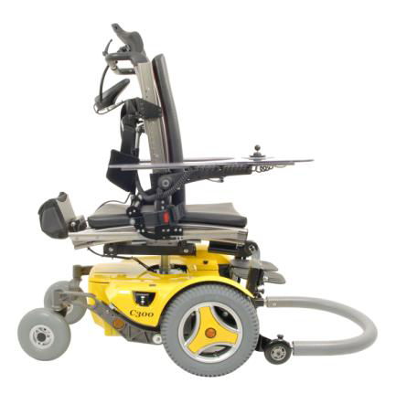
TIRO - snabb inställning utan verktyg
Sittdjup
Elektronikbox på ryggstödet
Plexiglasbord med mittplacerad styrspak
Snabb inställning av bordets höjd
Mekanisk stötfångare
Glidskena för
rygg +bord

Slide 10
ALP - verktyget
ALP = Avgöra fas i Lärande Processen
Ett verktyg för att bedöma och främja lärande av verktygsanvändning

Slide 11
ALP-verktyget består av 2 delar
ALP-instrumentet
Lärandeprocessen har åtta faser, från
1 – nybörjare till 8 expert
Faserna delas in i tre stadier: utforskning av funktioner, sekvensering och användning
OCH
Strategier som främjar lärandet

Slide 12
ALP – instrumentet (Nilsson & Durkin, in press JRRD)
FAS | Uppmärksamhet | Aktivitet & Rörelse | Förståelse av verktygsanvändning | Uttryck & Känslor | Samspel & Kommunikation | STADIE
8 | Uppmärksamhet väl grundad och vidmakthållen | Verksamhet, består av två eller flera aktiviteter | Integrerad användning | Beroende av vilka ”andra” aktiviteter som utförs | Integrerat samspel på flera nivåer | Utforskar ANVÄNDNING Kropp, maskin, omgivning, verksamhet
7 | Uppmärksamheten kan fördelas på flera saker | En verksamhet för sin egen skull | Använder verktyget med precision o flyt | Glädje, lycka Tillfredsställelse | Konkurrerande samtidigt samspel
6 | Uppmärksamheten kan vara riktad mot mer än en sak men blir lätt avbruten | Aktivitet målriktad | Kompetent användning | Allvarlig Nöjd Skrattar Ivrig | Konsekutivt samspel på ett plan i taget
5 | Uppmärksamhet i två kanaler Aktiv, koncentrerad | Sekvenser av kedjor av akter | Idén om kompetent användning föds | Ivrig, Ler Allvarlig Frustration | Dubbelriktat samspel Triadiskt samspel | Utforskar SEKVENSERING Kr0pp, maskin, omgivning
4 | Uppmärksamhet i en kanal i taget men kan skifta spontant | Kedjor av akter | Utforskar utvidgad verktygshantering | Allvarlig Ler Skrattar ibland | Enkelriktat samspel
3 | Uppmärksamhet i en kanal men kan skifta kanal | Akt målriktad | Grundläggande användning | Allvarlig Nöjd Ler | Kan inleda samspel | Utforskar FUNKTIONER kropp, maskin
2 | Uppmärksamhet i en kanal | Förstadie till akt | Idén om grundläggande användning föds | Nöjd Nyfiken Ängslig Arg | Kan ge gensvar på samspel
1 | Extremt lättstörd Passiv eller ängslig | Ivrig Ingen aktivitet Avvisande | Ingen eller en mycket vag idé om användningen av verktyget | Öppen Neutral Ängslan | Inget eller mycket ringa gensvar på samspel Undvikande

Slide 13
Strategier som främjar lärandet
Dialogpedagogik
Ömsesidighet i samspelet
Samkonstruktion av övningen
Främja förståelse för problemlösning
Växla mellan svårt - anspänning och lätt – avslappning
Växla mellan allvar och det som är roligt och lustfyllt
Lämna över ansvar till den som övar

Slide 14
Evidens och forskning
Evidens som finns idag
Pågående forskning
Var används metoden

Slide 15
Evidens för Köra för att Lära™
Forskningen har pågått sedan 1993
Kvalitativ metod
Studierna utförda i vanliga verksamheter
Deltagarnas åldrar: från 3 månader till 86 år
Avhandlingen 2007: resultat från
109 barn o vuxna med kognitiva funktionsnedsättningar
17 spädbarn med typisk utveckling
Alla möjliga orsaker till de kognitiva svårigheterna
Gående deltagare

Slide 16
Publikationer – i tidskrifter
Nilsson, L., & Durkin, J. (in press). Assessment of learning powered mobility use – applying Grounded Theory to occupational performance. Journal of rehabilitation research and development.
Nilsson, L. (2012). Driving to Learn. A new intervention for people with stroke and spatial neglect. Posture and Mobility Group Journal 29(2),15-19.
Nilsson, L., Eklund, M., & Nyberg, P. (2011). Driving to Learn in powered wheelchair. The inter-rater reliability of a tool for assessment of joystick-use. Australian Occupational Therapy Journal.
Nilsson, L., Eklund, M., Nyberg, P., & Thulesius, H. (2011). Driving to Learn in a Powered Wheelchair: Identification of the Process of Growing Consciousness of Joystick-use in People with Profound Cognitive Disabilities. The American Journal of Occupational Therapy, Nov-Dec issue.
Nilsson, L. (2011). Communication mediated by a powered wheelchair: People with profound cognitive disabilities. Disability Studies Quarterly, 31(04)
Nilsson, L., Nyberg, P., & Eklund, M. (2010). Training characteristics important for growing consciousness of joystick-use in people with profound cognitive disabilities. International Journal of Therapy and Rehabilitation, 17(11), 588-595.
Nilsson, L., & Eklund, M. (2006). Driving to Learn. Powered wheelchair training for those with cognitive disabilities. International Journal of Therapy and Rehabilitation, 13(11), 517-527.
Nilsson, L., & Nyberg, P. (2003). Driving to Learn. A new concept for training children with profound cognitive disabilities in powered wheelchair. American Journal of Occupational Therapy, 57, 229-233.
Nilsson, L., & Nyberg, P. (1999). Single-switch control versus powered wheelchair for training cause-effect relationships: case studies. Technology and Disability, 11, 35-38.

Slide 17
Köra för att Lära™ - fortsatt forskning
FoU-projekt Region Skåne BoU-habilitering 2007 – 2011
Svensson, E., & Nilsson, L. (2009). Köra för Lära. Kort Fou-rapport nr 3-2009. FoU Habilitering & Hjälpmedel, Region Skåne.
FoU-projekt Norrbotten, Gällivare Strokerehabilitering, BoU-habilitering 2010 –
Nilsson, L. (2012). Köra för att Lära™ stimulerar utveckling och lärande hos personer med kognitiva funktionsnedsättningar. Tidskriften Arbetsterapeuten, nr 8, Forskning i praxis.
FoU-projekt, Norrbotten, Jokkmokk, Äldreomsorg 2011 –
FoU-projekt, KI, Stockholm, små barn 2013 –
Fler på gång – utvärdering av aktiv sittställning i TIRO; övning med spädbarn som har försenad utveckling

Slide 18
Knappt 4 månader och kör TIRO

Slide 19
Kollar funktioner o hantering fas 3-4-5

Slide 20
Kontakt och information
Kontakt:
Lisbeth Nilsson
Postadress: Box 158, 960 33 Murjek
E-post: lisbeth.nilsson@med.lu.se
Information:
Hemsida: www.lisbethnilsson.se
ResearchGate: http://www.researchgate.net/profile/Lisbeth_Nilsson
LinkedIn:
http://se.linkedin.com/pub/lisbeth-nilsson/25/745/1a2

